Slide 1

Hello,
KDT 웹 개발자 양성 프로젝트
5기!
with

Slide 2

중대장은…
감동했다!!
이름: 이효석(39)
직책: 강사
주요업무: 음주

Slide 3


Slide 4
MySQL
Workbench

Slide 5
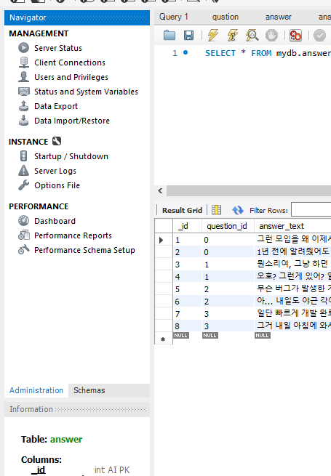
Workbench 사용!
먼저 schema 선택 하기

Slide 6
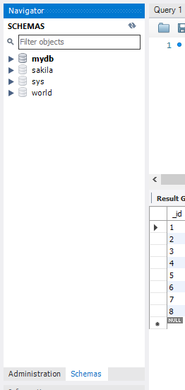
Schema
만들어진 DB 를 확인 할 수 있습니다!

Slide 7
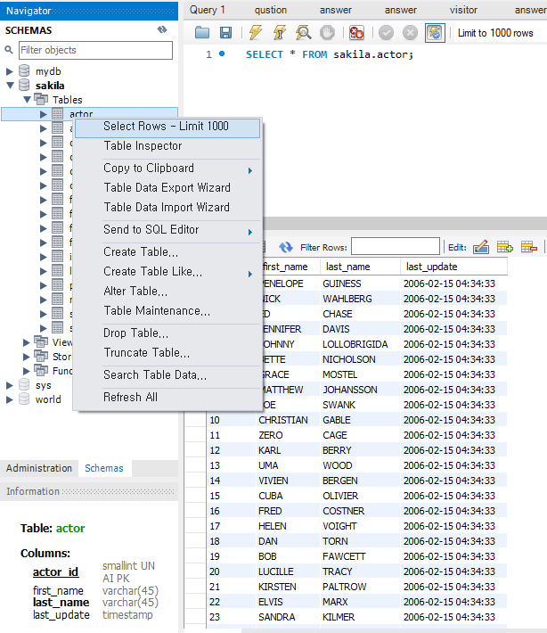
Schema
각각의 DB 에 있는 테이블과 데이터 확인 가능

Slide 8
정규화

Slide 9
정규화?
DB 설계에 있어서 중복을 최소화 하기 위해 데이터를 구조화 하는 과정
크고 조직화 되지 않은 테이블 → 작고, 잘 조직된 테이블로 변경
이렇게 작성을 해야만, 데이터 추가 및 삭제 시에 이상 현상(Abnormal)을 예방 할 수 있습니다!

Slide 10
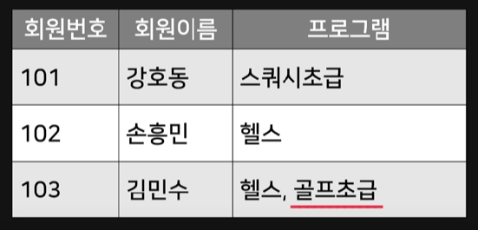
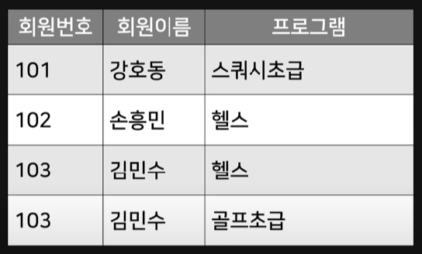
제 1 정규형(1NF)
하나의 컬럼은 반드시 하나의 속성만을 가져야 하는 법칙

Slide 11
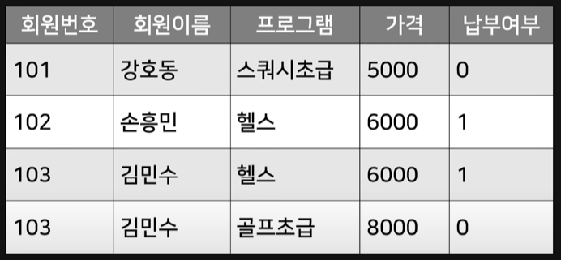
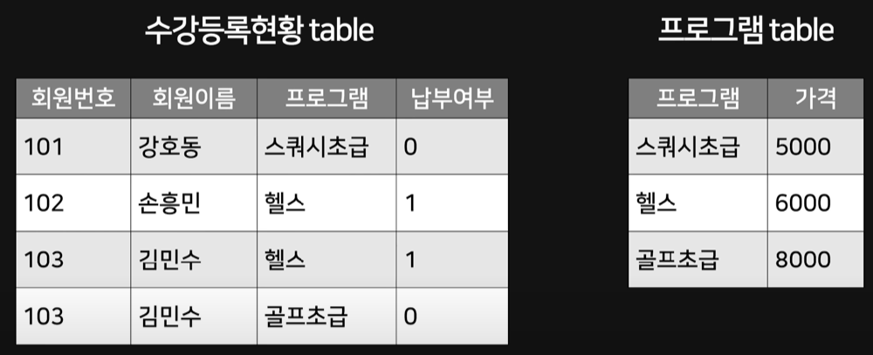
제 2 정규형(2NF)
모든 컬럼에 대한 부분 종속이 없어야 한다 → 현 테이블의 주제(?)와 필요 없는 친구는 빼준다

Slide 12
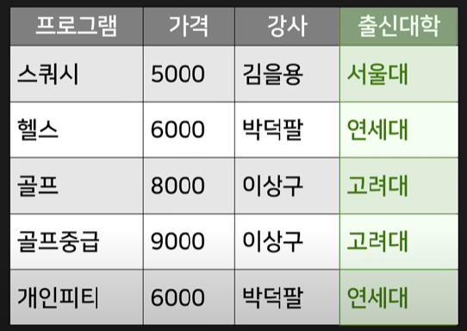
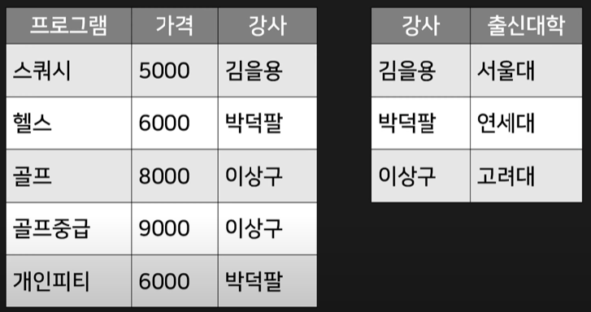
제 3 정규형(3NF)
이행 종속성(A = B, B = C 여서 A = C 인 경우)이 없어야 한다
일반 컬럼에만 종속 된 컬럼은 다른 테이블로 빼기

Slide 13
Foreign Key
(외래 키)

Slide 14
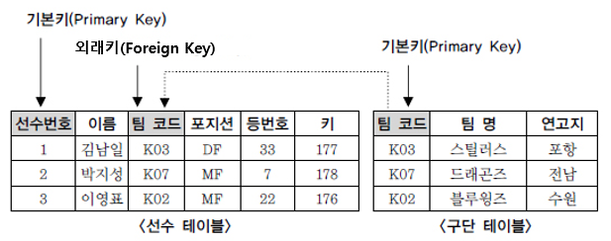

Slide 15
수업을 위한
DB 만들기

Slide 16

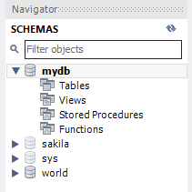
DB 생성!
CREATE SCHEMA `mydb` DEFAULT CHARTER SET utf8mb4 COLLATE utf8mb4_general_ci;

Slide 17
TABLE 생성!

Slide 18
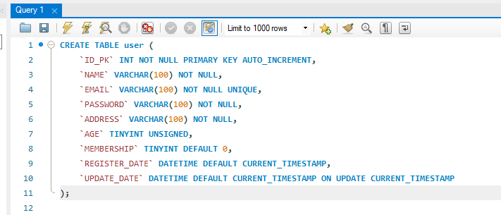
DB 의 TABLE 생성!

Slide 19
DATA 삽입하기

Slide 20

생성한 TABLE 에 DATA 삽입!

Slide 21
DATA 수정 및
삭제

Slide 22


DATA 삭제!
DELETE FROM user WHERE id = 3;

Slide 23
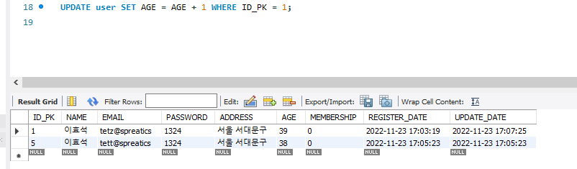
DATA 수정(Update)!
UPDATE user SET AGE = AGE + 1 WHERE ID_PK = 1;

Slide 24
Table 수정 및
삭제하기

Slide 25
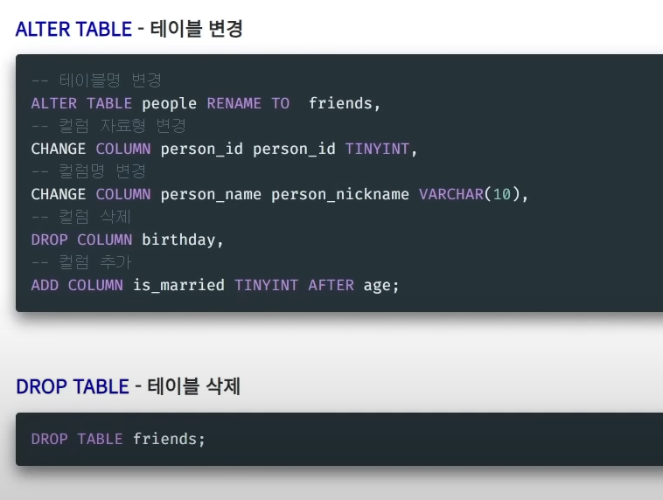

Slide 26
MVC 패턴

Slide 27
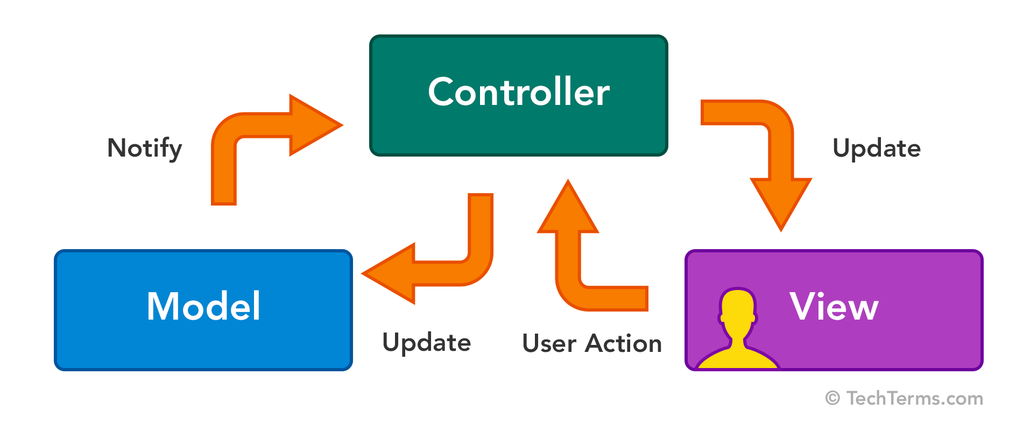

Slide 28
DB 통신용
서버 구축하기

Slide 29
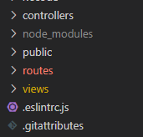
DB 통신을 하는 Back 서버를 구축
이제 DB 통신을 하는 Backend 서버를 구축하고 해당 서버로 부터 데이터를 받아 봅시다!
백엔드 폴더에 DB를 컨트롤 하는 controllers 폴더 생성

Slide 30
MySQL 서버 통신용 모듈 작성
dbConnect.js 라는 DB 통신용 모듈을 작성해 봅시다!
const mysql = require('mysql');
const connection = mysql.createConnection({
host: 'localhost',
user: 'root',
password: '비밀번호',
port: '3306',
database: 'mydb',
});
connection.connect();
module.exports = connection;
controllers/dbConnect.js

Slide 31
DB 통신용
컨트롤러 작성

Slide 32
const connection = require('./dbConnect');
const db = {
getUsers: (cb) => {
connection.query('SELECT * FROM mydb.user;', (err, data) => {
if (err) throw err;
console.log(data);
cb(data);
});
},
};
module.exports = db;
contorollers/dataController.js

Slide 33
DB 통신용
라우터 생성

Slide 34
DB 통신 라우터 생성
Routes 폴더에 data.js 생성
const express = require('express');
const db = require('../controllers/userController');
const router = express.Router();
router.get('/', (req, res) => {
db.getUsers((data) => {
res.send(data);
});
});
module.exports = router;
routes/data.js

Slide 35
메인 서버에 라우터 등록
const mainRouter = require('./routes');
const userRouter = require('./routes/users');
const boardRouter = require('./routes/board');
const dbRouter = require('./routes/db');
app.use('/', mainRouter);
app.use('/users', userRouter);
app.use('/board', boardRouter);
app.use('/db', dbRouter);
App.js

Slide 36
POSTMAN 으로
테스트!

Slide 37

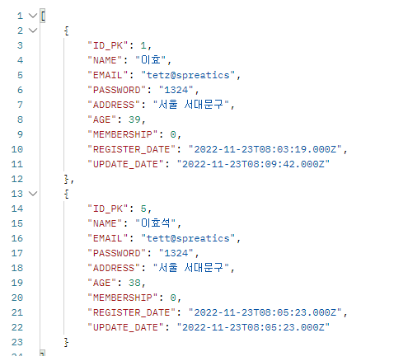

Slide 38


Slide 39
게시판에
DB 적용하기

Slide 40
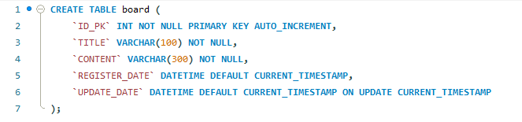
게시판 서비스를 위한 TABLE 생성

Slide 41
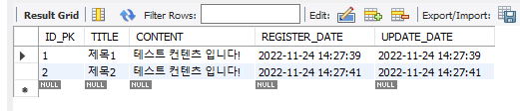
테스트를 위한 기본 데이터 삽입

Slide 42
DB 버전
게시판 작업 시작!

Slide 43
게시판 용 컨트롤러 작성
Controllers 폴더에 boardController.js 작성
const connection = require('./dbConnect');
const boardDB = {
getAllArticles: (cb) => {
connection.query('SELECT * FROM mydb.board;', (err, data) => {
if (err) throw err;
console.log(data);
cb(data);
});
},
};
module.exports = boardDB;
Controllers/boardContoroller.js

Slide 44
dbBoard.js 라우터 만들기
routes 폴더에 dbBoard.js 라우터 작성
const express = require('express');
const boardDB = require('../controllers/boardController');
const router = express.Router();
router.get('/getAll', (req, res) => {
boardDB.getAllArticles((data) => {
res.send(data);
});
});
module.exports = router;
routes/dbBoard.js

Slide 45
메인 서버에 라우터 등록
const mainRouter = require('./routes');
const userRouter = require('./routes/users');
const boardRouter = require('./routes/board');
const dbRouter = require('./routes/db');
const dbBoardRouter = require('./routes/dbBoard');
app.use('/', mainRouter);
app.use('/users', userRouter);
app.use('/board', boardRouter);
app.use('/db', dbRouter);
app.use('/dbBoard', dbBoardRouter);
App.js

Slide 46
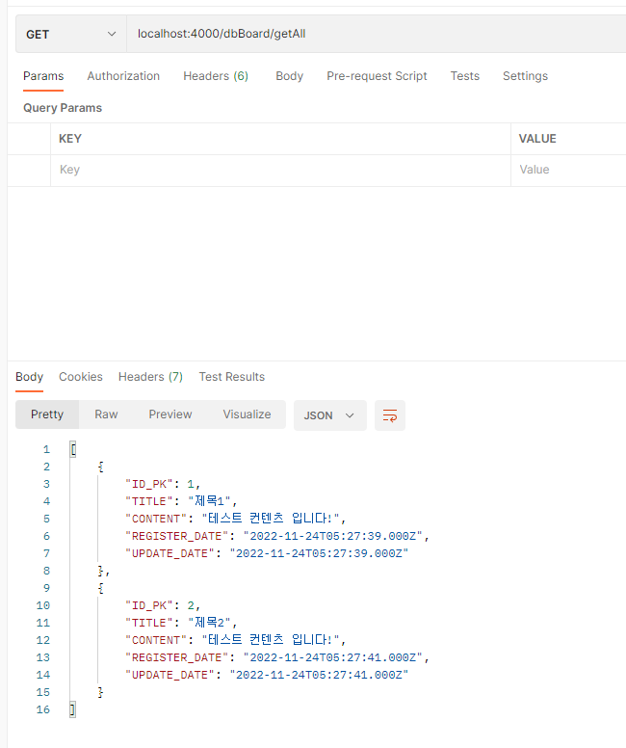
포스트 맨으로 테스트!

Slide 47
dbBoard 용 EJS 파일 생성!
기존 board.ejs 파일을 카피해서 쓰기 → db_board.ejs 생성
글쓰기 모드로 이동 href 및 글 수정 모드 이동 href 도 수정!
<span>현재 등록 글 : &nbsp; <%= articleCounts %></span>
<a class="btn red" href="/dbBoard/write">글쓰기</a>
<div class="foot">
<a class="btn orange" href="/dbBoard/modify/<%= ARTICLE[i].TITLE %>">수정</a>
<a class="btn blue" href="#" onclick="deleteArticle('<%= ARTICLE[i].TITLE %>')">삭제</a>
</div>

Slide 48
DB에서 데이터를
받아서 EJS에 출력

Slide 49
기본 페이지 작업!
MySQL 로 부터 데이터를 받아서 EJS 에 전달하는 라우터 작성
router.get('/', (req, res) => {
boardDB.getAllArticles((data) => {
const ARTICLE = data;
const articleCounts = ARTICLE.length;
res.render('dbBoard', { ARTICLE, articleCounts });
});
});
routes/dbBoard.js

Slide 50
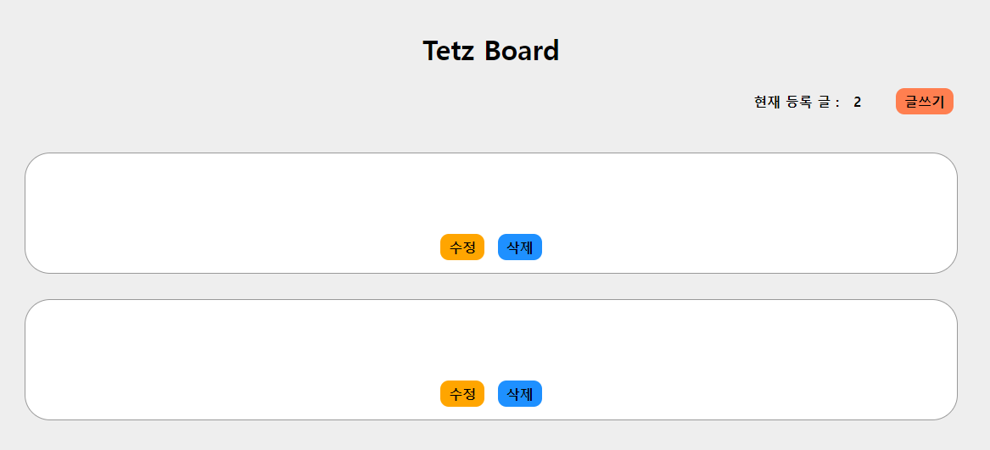

Slide 51


Slide 52
DB로 부터 받아오는 데이터 찍어보기!
DB에서 데이터가 잘 들어오는지 확인해 봅시다!
router.get('/', (req, res) => {
boardDB.getAllArticles((data) => {
console.log(data);
const ARTICLE = data;
const articleCounts = ARTICLE.length;
res.render('db_board', { ARTICLE, articleCounts });
});
});
routes/dbBoard.js

Slide 53
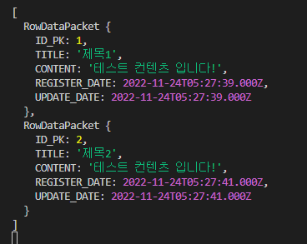
DB로 부터 받아오는 데이터 찍어보기!
아하! 키가 컬럼 명을 그대로 받아오기 때문에 대문자로 변경이 되었군요!

Slide 54
EJS 파일 변경
EJS 파일을 변경!
<div class="title">
<%= ARTICLE[i].title %>
</div>
<div class="content">
<%= ARTICLE[i].content %>
</div>
<div class="title">
<%= ARTICLE[i].TITLE %>
</div>
<div class="content">
<%= ARTICLE[i].CONTENT %>
</div>

Slide 55
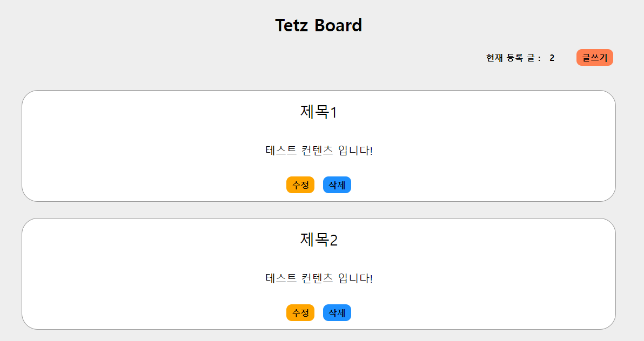

Slide 56


Slide 57
글 쓰기 기능
구현

Slide 58
글 쓰기용 EJS 파일 생성!
기존 board_write.ejs 파일을 재사용 하기! → dbBoard_write.ejs
Form 태그의 action 주소를 dbBoard 용으로 변경!
<form action="/dbBoard/write" method="POST" class="board_form">
<div class="form_title">
<h3>제목</h3>
<input type="text" name="title" required />

Slide 59
글 쓰기 모드로 이동하는 주소 라우팅
GET 방식 dbBoard/write 라는 주소 요청이 들어오면 글 쓰기 페이지로 이동하는 라우터 만들기!
router.get('/write', (req, res) => {
res.render('dbBoard_write');
});
routes/dbBoard.js

Slide 60
Form 태그
데이터 받기

Slide 61

Action 으로 보낸 주소 라우터 만들기
해당 주소 값으로 form 태그 데이터가 잘 들어오는지 확인
router.post('/write', (req, res) => {
console.log(req.body);
});
routes/dbBoard.js

Slide 62
새로운 글을 DB에 등록하는 컨트롤러 만들기!
데이터는 잘 들어오므로 해당 데이터를 DB에 등록하는 컨트롤러 작업!
writeArticle: (newArticle, cb) => {
connection.query(
`INSERT INTO mydb.board (TITLE, CONTENT) VALUES ('${newArticle.title}', '${newArticle.content}')`,
(err, data) => {
if (err) throw err;
cb(data);
}
);
},
Controllers/boardContoroller.js

Slide 63
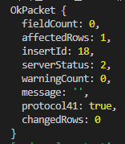
컨트롤러를 사용하도록 라우터 수정
기존 DB 통신 결과는 DATA 가 들어오는지 여부를 보면 되었지만, 글 쓰기 결과는 다른 데이터를 반환 합니다!
여기서는 affectedRows 값을 통해 성공 여부를 확인

Slide 64
컨트롤러를 사용하도록 라우터 수정
router.post('/write', (req, res) => {
if (req.body.title && req.body.content) {
boardDB.writeArticle(req.body, (data) => {
console.log(data);
if (data.affectedRows >= 1) {
res.redirect('/dbBoard');
} else {
const err = new Error('글 쓰기 실패');
throw err;
}
});
} else {
const err = new Error('글 제목 또는 내용이 없습니다!');
throw err;
}
});
routes/dbBoard.js

Slide 65
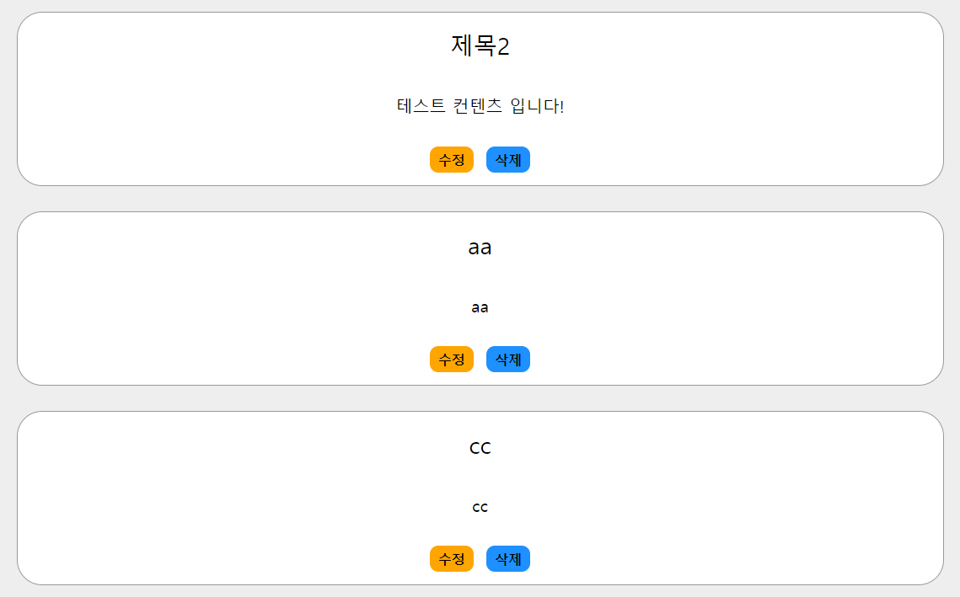

Slide 66
글 수정하기 기능
구현

Slide 67
글 수정 용 EJS 파일 생성!
기존 board_modify.ejs 파일을 재사용! → dbBoard_ modify.ejs
Form 태그의 action 주소를 dbBoard 용으로 변경!
title 과 content 도 대문자로 변경
그리고 제목이 겹쳐도 이제는 유니크한 값인 ID_PK 값을 이용하여 글을 수정할 겁니다! → 즉 같은 제목의 글도 구분이 가능!

Slide 68
<form action="/dbBoard/modify/<%= selectedArticle.ID_PK %>" method="POST" class="board_form">
<div class="form_title">
<h3>제목</h3>
<input type="text" name="title" value="<%= selectedArticle.TITLE %>" required />
</div>
<div class="form_content">
<h3>내용</h3>
<textarea name="content" id="content" cols="30" rows="10" required><%= selectedArticle.CONTENT %>
</textarea>
</div>
<button type="submit">글 수정하기</button>
</form>

Slide 69
글 수정 모드로 이동하는 주소 라우팅
GET 방식 dbBoard/modify 라는 주소 요청이 들어오면 글 쓰기 페이지로 이동하는 라우터 만들기!
router.get('/modify/:id', (req, res) => {
res.render('dbBoard_modify');
});
routes/dbBoard.js

Slide 70
글 수정 모드로 이동하는 주소 라우팅
하지만 아직은 작동을 안 할 겁니다!
특정 글의 내용을 전달 해야 하는데, 아직 DB 내에서 특정 게시글을 찾아주는 컨트롤러 기능이 없습니다!
그럼 만들러 가시죠!

Slide 71
ID_PK 값으로 특정 글을 찾는 컨트롤러 만들기
getArticle: (id, cb) => {
connection.query(
`SELECT * FROM mydb.board WHERE ID_PK = ${id};`,
(err, data) => {
if (err) throw err;
cb(data);
}
);
},
Controllers/boardContoroller.js

Slide 72
글 수정 모드로 이동 라우터 변경!
router.get('/modify/:id', (req, res) => {
boardDB.getArticle(req.params.id, (data) => {
if (data.length > 0) {
res.render('dbBoard_modify', { selectedArticle: data[0] });
}
});
});
routes/dbBoard.js

Slide 73
게시글 목록 페이지에서 수정 모드로 이동
<div class="foot">
<a class="btn orange" href="/dbBoard/modify/<%= ARTICLE[i].ID_PK %>">수정</a>
<a class="btn blue" href="#" onclick="deleteArticle('<%= ARTICLE[i].TITLE %>')">삭제</a>
</div>
게시글은 이제 ID_PK 값으로 찾으므로 전달하는 값을 제목에서 ID_PK로 수정!
데이터도 title, content 소문자에서 대문자로 변경!

Slide 74
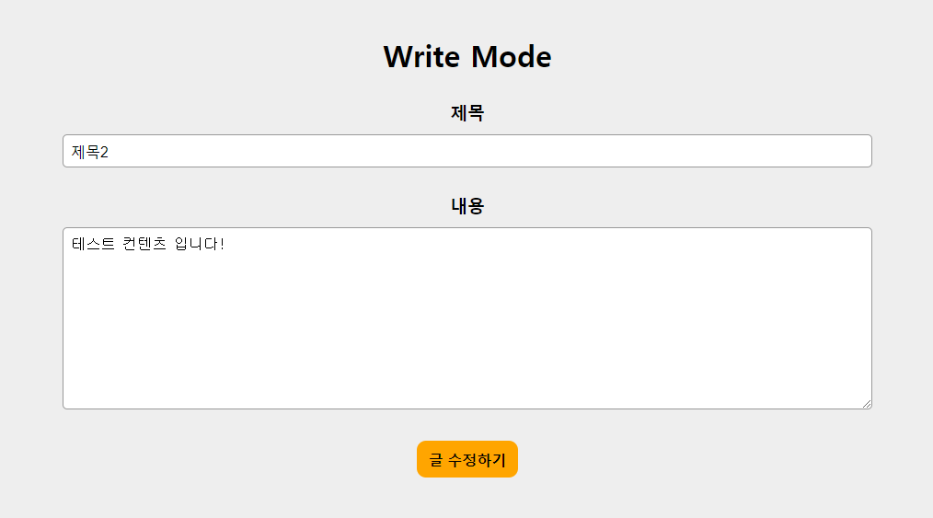

Slide 75
글 수정 페이지에서 전달 된 값으로 DB 수정!
ID_PK 값을 받아서 해당 ID를 가지는 DB를 UPDATE 해주면 됩니다!
컨트롤러 작업!
modifyArticle: (id, modifyArticle, cb) => {
connection.query(
`UPDATE mydb.board SET TITLE = '${modifyArticle.title}', CONTENT = '${modifyArticle.content}' WHERE ID_PK = ${id};`,
(err, data) => {
if (err) throw err;
cb(data);
}
);
},
Controllers/boardContoroller.js

Slide 76
글을 수정하는 라우터 생성!
router.post('/modify/:id', (req, res) => {
if (req.body.title && req.body.content) {
db.modifyArticle(req.params.id, req.body, (data) => {
if (data.affectedRows >= 1) {
res.redirect('/dbBoard');
} else {
const err = new Error('글 수정 실패');
throw err;
}
});
} else {
const err = new Error('글 제목 또는 내용이 없습니다!');
throw err;
}
});
routes/dbBoard.js

Slide 77


Slide 78
실습, 삭제 기능 구현하기!
삭제 버튼을 누르면 삭제 처리하시면 됩니다!
기존 처럼 제목을 이용해서 지우는 것이 아니라 ID_PK 를 사용해서 삭제 처리 해주세요! ☺

Slide 79
컨트롤러
deleteArticle: (id, cb) => {
connection.query(
`DELETE FROM mydb1.board WHERE ID_PK = ${id};`,
(err, data) => {
if (err) throw err;
cb(data);
}
);
},

Slide 80
라우터
router.delete('/delete/:id', (req, res) => {
db.deleteArticle(req.params.id, (data) => {
console.log(data);
if (data.protocol41) {
res.send('삭제 완료!');
} else {
const err = new Error('글 삭제 실패');
throw err;
}
});
});

Slide 81
프론트
<a class="btn blue" href="#" onclick="deleteArticle('<%= ARTICLE[i].ID_PK %>')">삭제</a>
<script>
function deleteArticle(id) {
fetch(`dbBoard/delete/${id}`, {
method: 'delete',
headers: {
'Content-type': 'application/json'
},
}).then((res) => {
location.href = '/dbBoard';
})
}
</script>

Slide 82
Cookie!?

Slide 83


Slide 84
프론트에서
쿠키 사용하기

Slide 85
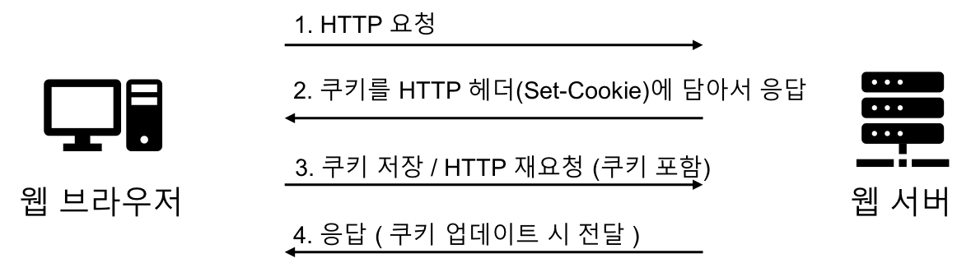

Slide 86
프론트에서 쿠키 사용하기
Document.cookie 로 바로 만들어서 사용하면 됩니다
Expires 값과 브라우저의 시간을 비교해서 쿠키가 해당 시간이 되면 자동으로 삭제 처리
<script>
console.log(document.cookie);
document.cookie = "user=kdt; expires=26 Nov 2023 13:00:00 GMT; path=/";
document.cookie = "test=test1; expires=26 Nov 2023 13:00:00 GMT; path=/";
console.log(document.cookie);
</script>

Slide 87
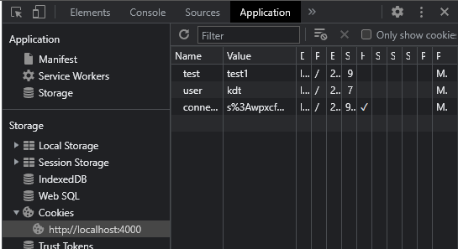
브라우저에서 쿠키 확인하기
개발자 도구 → Application → Storage → Cookies 에 가면 쿠키 정보 확인이 가능합니다

Slide 88
백엔드에서
쿠키 사용하기

Slide 89
백엔드(express)에서 쿠키 사용하기
백엔드에서는 cookie-parser 라는 모듈을 사용합니다!
일단 설치 → npm i cookie-parser -s
메인 서버에 쿠키 모듈 호출 및 미들 웨어 등록!
const cookieParser = require('cookie-parser');
app.use(cookieParser());

Slide 90
백엔드(express)에서 쿠키 사용하기
쿠키를 만드려면 res.cookie(‘쿠키 이름‘, ‘데이터’, ‘옵션 객체‘); 를 써서 쿠키를 구우면 됩니다!
옵션의 의미
Expires: 쿠키가 자동으로 삭제되는 일자를 지정
httpOnly: 해당 쿠키는 서버와의 http 통신에서만 읽을 수 있음을 표시, 프론트에서 처럼 JS로 해당 쿠키를 읽으려 하면 웹브라우저가 이를 차단
res.cookie('alert', true, {
expires: new Date(Date.now() + 1000 * 60),
httpOnly: true,
});

Slide 91
실제로 쿠키가 잘 작동하는지 확인하기
Index.ejs 에서 cookie가 서버에서 잘 전송 되었는지 확인해 봅시다!
먼저 프론트에서 쿠키를 발행하는 코드는 주석 처리 + 기존에 발행 된 쿠키도 삭제 처리
window.onload = () => {
console.log(document.cookie);
}

Slide 92
실제로 쿠키가 잘 작동하는지 확인하기
엥? 안되는데요?
안되는 이유는 httpOnly 옵션 때문에 http 통신이 발생 했을 때에만 쿠키의 값에 접근이 가능합니다!
따라서, 프론트에서 document.cookie 의 값을 읽으려고 하는 것을 브라우저가 차단하기 때문입니다.
httpOnly 옵션을 false 로 만들고 다시 해봅시다!

Slide 93
쿠키의 값을 전달
프론트에서 쿠키의 저장 된 값을 사용하려면 문자열을 이리저리 잘라서 사용해야 합니다.
반면 백엔드에서는 localStorage 처럼 사용이 가능합니다!
생성된 쿠키에 대한 접근은 req.cookies.쿠키이름 으로 하면 됩니다

Slide 94

router.get('/', (req, res) => {
res.cookie('alert', true, {
expires: new Date(Date.now() + 1000 * 60),
httpOnly: false,
});
console.log(req.cookies.alert);
console.log(req.cookies.tetz);
res.render('index');
});

Slide 95
쿠키의 값을 전달
프론트에서 쿠키의 값을 잘라서 쓰기 싫다면?
백엔드에서 쿠키의 값을 구해서 프론트에 전달 하면 됩니다!
router.get('/', (req, res) => {
res.cookie('alert', true, {
expires: new Date(Date.now() + 1000 * 60),
httpOnly: true,
});
res.render('index', { alert: req.cookies.alert });
});

Slide 96
쿠키의 값을 전달
httpOnly 옵션이 켜져 있음에도 값을 전달 하였기 때문에 alert 창이 잘 뜨는 것을 볼 수 있습니다!
단, 쿠키 내용은 안뜹니다!
<script>
if ('<%= alert %>' === 'true') alert(`쿠키 팔아요! 쿠키의 값은? ${document.cookie}`);
</script>

Slide 97
쿠키를 굽는
라우터 생성

Slide 98
특정 주소로 요청을 보내면 쿠키 굽기!
5초 뒤에 사라지나 확인해 봅시다!
<a href="/cookie">쿠키 굽기</a>
router.get('/cookie', (req, res) => {
res.cookie('cookie', true, {
expires: new Date(Date.now() + 1000 * 5),
httpOnly: false,
});
res.send('쿠키 굽기 성공!');
});

Slide 99
쿠키가 있으면 alert 을 띄우기!
백엔드에서 cookie 라는 쿠키가 만들어져 있으면 값이 전달 될 것이므로 해당 값을 확인해서 alert 띄워주기!
<script>
if (<%= cookie %> === true) {
alert('쿠키 있어요!');
}
</script>

Slide 100
쿠키가 있으면 alert 을 띄우기!
백엔드에서 만들어진 cookie 는 req.cookies 에서 담겨 있으므로 cookie 라는 쿠키가 있으면 해당 쿠키의 값을 전달!
router.get('/', (req, res) => {
res.render('index', { cookie: req.cookies.cookie });
});

Slide 101
백엔트 쿠키
기능들!

Slide 102
쿠키의 최대 나이? 정하기!
쿠키의 생존은 expires 로 정해도 되지만 maxAge 로도 설정이 가능합니다!
maxAge 는 쿠키의 생성 시간을 기준으로 밀리 세컨드 단위로 생존 시간을 결정합니다!
router.get('/cookie', (req, res) => {
res.cookie('cookie', true, {
maxAge: 1000 * 60,
httpOnly: false,
});
res.send('쿠키 굽기 성공!');
});

Slide 103
쿠키의 삭제하기!
쿠키를 삭제하는 방법은 res.clearCookie(‘쿠키 이름’) 을 사용하면 됩니다!
router.get('/cookie', (req, res) => {
res.cookie('cookie', true, {
maxAge: 1000 * 60,
httpOnly: false,
});
res.clearCookie('cookie');
res.send('쿠키 굽기 성공!');
});

Slide 104


Slide 105
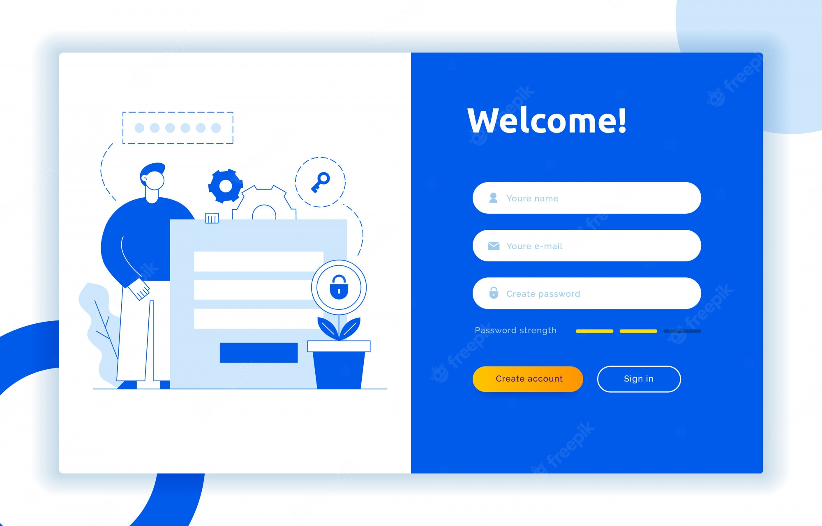

Slide 106
회원테이블
만들기!

Slide 107
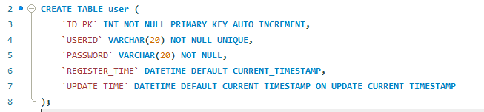



Slide 108
Session
(서버의 쿠키)

Slide 109
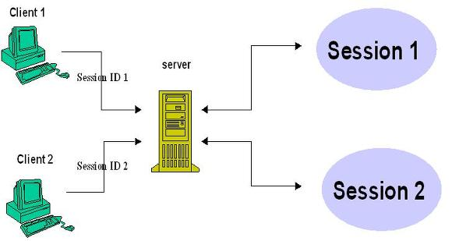

Slide 110
HTTP Session 이란?
브라우저가 아닌 서버에 저장되는 쿠키
사용자가 서버에 접속한 시점부터 연결을 끝내는 시점을 하나의 상태로 보고 유지하는 기능을 함 → 로그인 유지
서버는 각 사용자에 대한 세션을 발행하고 서버로 접근(Request)한 사용자를 식별하는 도구로 사용
쿠키와 달리 저장 데이터에 제한이 없음
만료 기간 설정이 가능하지만, 브라우저가 종료되면 바로 삭제

Slide 111
HTTP Session 의 동작 방식
사용자가 최초로 서버 연결을 하면 하나의 Session-ID(임의의 긴 문자열) 가 발행 됩니다
발행 된 Session-ID 는 서버와 브라우저의 메모리에 쿠키 형태로 저장이 됩니다
서버는 사용자가 서버에 접근 시, 쿠키에 저장 된 Session-ID를 통해서 서버는 사용자를 구분하고 요청에 대한 응답을 합니다

Slide 112
Cookie vs Session
하는 역할은 비슷
쿠키는 로컬에 저장 되므로 보안 이슈가 발생 가능
세션은 로컬에 session-id 만 저장하고, 데이터는 서버에서 처리하므로 보안이 더 좋음
단, 쿠키는 데이터를 바로 저장하고 있으므로 속도가 빠름.
세션은 쿠키에서 session-id 를 읽어서 서버에서 데이터를 받아야 하므로 속도는 더 느림

Slide 113
Session 으로
로그인 구현하기

Slide 114
먼저 회원 가입, 로그인 페이지 만들기!
먼저 회원 가입, 로그인 페이지 부터 만들겠습니다
부트스트랩을 이용하여 간단하게 만든 페이지 입니다!
login.ejs / register.ejs 파일로 추가!

Slide 115
회원 가입 페이지
https://github.com/xenosign/git_4th_backend/blob/main/views/login.ejs

Slide 116
로그인 페이지
https://github.com/xenosign/git_4th_backend/blob/main/views/posts.ejs

Slide 117
랜딩 페이지 변경

Slide 118
랜딩 페이지를 변경
세션 테스트를 위해 회원가입 / 로그인 / 게시판 서비스로만 이동이 가능 하도록 랜딩 페이지 변경
<div class="container mt-5">
<h1 class="text-center">Hello, Express Service</h1>
<h2 class="mt-2 text-center"><a href="/login">로그인 바로가기</a></h2>
<h2 class="mt-2 text-center"><a href="/register">회원가입 바로가기</a></h2>
<h2 class="mt-2 text-center"><a href="/dbBoard">게시판 바로가기</a></h2>
</div>

Slide 119
Session
모듈 추가하기

Slide 120
세션 모듈 추가하기
먼저 express-session 모듈 부터 설치 합시다
npm i express-session
모듈 추가 및 미들웨어 연결
const session = require('express-session');
const app = express();
app.use(
session({
secret: 'tetz',
resave: false,
saveUninitialized: true,
cookie: {
maxAge: 1000 * 60 * 60,
},
})
);

Slide 121
세션 모듈 옵션 설명
secret: 세션을 발급할 때 사용되는 키 값(아무거나 입력 가능)
resave: 모든 request 마다 기존에 있던 session에 아무런 변경사항이 없어도 session 을 다시 저장하는 옵션
saveUninitialized: 세션에 저장할 내역이 없더라도 처음부터 세션을 생성할지 설정
secure → https 에서만 세션을 주고받을 수 있습니다. http 에서는 세션을 주고받는 것이 불가능
cookie : 세션 쿠키 설정 (세션 관리 시 클라이언트에 보내는 쿠키)
maxAge: 쿠키의 생명 기간이고 단위는 ms입니다.
httpOnly → 자바스크립트를 통해서 세션을 사용할 수 없도록 강제

Slide 122
resister.js
구현하기

Slide 123
회원 가입 용 라우터 구현
register.js 를 만들어서 회원가입 기능을 모듈화
서버에 라우터 등록
const express = require('express’);
const router = express.Router();
router.get('/', (req, res) => {
res.render('register');
});
module.exports = router;
const registerRouter = require('./routes/register');
app.use('/register', registerRouter);

Slide 124
Register.ejs 에서 데이터 받기
POST 방식 /register 주소로 회원 가입을 요청하므로 처리
‘uesr’ 테이블에서 회원 데이터를 관리
Req.body 에 담겨있는 ID 가 DB 에 존재하는지 확인하고, 존재할 경우 id 중복 안내 → 회원 가입 페이지로 이동
ID가 중복되지 않을 경우, DB에 새로운 회원을 등록하고 회원 가입 성공 메시지를 출력 → 로그인 페이지로 이동

Slide 125
중복 회원 찾기 컨트롤러 작성
User 테이블에서 중복 된 회원이 있는지 검사하는 컨트롤러 부터 만들어 봅시다!
중복이 없어야만 회원 가입이 가능하므로, 해당 기능을 만들고 난 뒤 실제 회원 가입 컨트롤러를 만들어 주시면 됩니다!

Slide 126
userCheck: (userId, cb) => {
userDB.query(
`SELECT * FROM mydb1.user WHERE USERID = '${userId}';`,
(err, data) => {
if (err) throw err;
console.log(data);
cb(data);
},
);
},

Slide 127
회원 가입 컨트롤러 작성
중복이 없다면 이제 회원 가입을 하는 컨트롤러를 만들어 주시면 됩니다!
registerUser: (newUser, cb) => {
userDB.query(
`INSERT INTO mydb1.user (USERID, PASSWORD) VALUES ('${newUser.id}', '${newUser.password}');`,
(err, data) => {
if (err) throw err;
console.log(data);
cb(data);
},
);
},

Slide 128
회원 가입 라우터 작성
먼저 중복 여부를 체크한 다음, 중복 회원이 없을 경우 회원 가입을 진행 시키면 됩니다!

Slide 129
router.post('/', (req, res) => {
userDB.userCheck(req.body.id, (data) => {
if (data.length === 0) {
userDB.registerUser(req.body, (result) => {
if (result.protocol41) {
res.send(
'회원 가입 성공!<br><a href="/login">로그인 페이지로 이동</a>',
);
} else {
res.status(404);
res.send(
'회원 가입 문제 발생.<br><a href="/register">회원가입 페이지로 이동</a>',
);
}
});
} else {
res.send(
'중복된 id 가 존재합니다.<br><a href="/register">회원가입 페이지로 이동</a>',
);
}
});
});

Slide 130
login.js
구현하기

Slide 131
로그인 용 라우터 구현
login.js 를 만들어서 로그인 기능을 모듈화
서버에 라우터 등록
const express = require('express'); const router = express.Router();
router.get('/', async (req, res) => {
res.render('login');
});
module.exports = router;
const loginRouter = require('./routes/login');
app.use('/login', loginRouter);

Slide 132
로그인 구현

Slide 133
로그인 처리
먼저 입력 받은 ID 가 DB 에 존재 하는지를 체크! → 이미 만든 컨트롤러가 있네요!? userCheck 를 사용!
DB에 입력 받은 ID가 존재하면 입력받은 password 와 DB에 있는 회원의 password 가 동일한지를 체크하고 로그인 처리를 하면 됩니다!
req.session 을 사용하여 로그인 여부 / 로그인된 ID 를 session 에 저장 → 게시판 서비스로 이동
비밀번호가 틀리면 비밀 번호가 불일치 안내 → 로그인 페이지로 이동 안내

Slide 134
router.post('/', (req, res) => {
userDB.userCheck(req.body.id, (data) => {
if (data.length > 0) {
if (data[0].PASSWORD === req.body.password) {
req.session.login = true;
req.session.userId = req.body.id;
res.redirect('/dbBoard');
} else {
res.send(
'비밀번호가 다릅니다.<br><a href="/login">로그인 페이지로 이동</a>',
);
}
} else {
res.send(
'해당 id 가 존재하지 않습니다.<br><a href="/register">회원가입 페이지로 이동</a>',
);
}
});
});

Slide 135
로그 아웃 구현

Slide 136
로그 아웃 버튼 만들기
dbBoard.ejs 파일에 로그아웃 버튼 추가
GET 방식 /login/logout 주소로 로그아웃 요청
<div class="board_write">
<span>현재 등록 글 : &nbsp; <%= articleCounts %></span>
<a class="btn red" href="/board/write">글쓰기</a>
<a class="btn orange" href="/login/logout">로그아웃</a>
</div>

Slide 137
로그 아웃 처리
로그 아웃 요청이 들어오면 생성 된 req.session 을 삭제 처리 → 최초 화면으로 이동
router.get('/logout', async (req, res) => {
req.session.destroy((err) => {
if (err) throw err;
res.redirect('/');
});
});

Slide 138
로그인 여부에 따른
게시판 서비스 변경

Slide 139
로그인 여부에 따른 상황 처리
로그인이 안되어 있으면 게시판에 접속이 불가능 하도록 수정
Req.session 은 어느 라우터에서나 불러서 쓸 수 있다!
Req.session.login 의 값을 확인해서 게시판 서비스로 이동 할지, 로그인 페이지 이동을 안내할지 결정
Board.ejs 파일에 req.session.id 에 저장된 회원 id 정보도 같이 전달!

Slide 140
router.get('/', (req, res) => {
if (req.session.login) {
db.getAllArticles((data) => {
const ARTICLE = data;
const articleCounts = ARTICLE.length;
res.render('dbBoard', {
ARTICLE,
articleCounts,
userId: req.session.userId,
});
});
} else {
res.status(404);
res.send('로그인 해주세요.<br><a href="/login">로그인 페이지로 이동</a>');
}
});

Slide 141
로그인 확인용 함수를 이용
미들웨어의 2번째 매개 변수로 로그인 확인용 함수를 넣어서 처리하는 방법도 있습니다!
로그인 여부를 req.session 값을 통해 판별하고 로그인이 되어 있으면 next() 를 이용 뒤의 익명 함수를 수행하는 구조를 가집니다
If 문을 덜 사용하고 편리하게 사용이 가능합니다

Slide 142
function isLogin(req, res, next) {
if (req.session.login) {
next();
} else {
res.send('로그인 해주세요.<br><a href="/login">로그인 페이지로 이동</a>');
}
}
router.get('/', isLogin, (req, res) => {
db.getAllArticles((data) => {
const ARTICLE = data;
const articleCounts = ARTICLE.length;
res.render('dbBoard', {
ARTICLE,
articleCounts,
userId: req.session.userId,
});
});
});

Slide 143
게시글에
작성자 id 정보 추가

Slide 144
게시글에 작성자 id 정보 추가
각각의 게시글의 작성자가 누구인지 알려주는 기능을 추가
자신이 작성한 글은 수정 및 삭제 버튼이 보이도록 기능을 추가
위의 기능 추가를 위해서는 게시글 DB에 작성자의 id 정보가 있어야함!
Workbench 에 가서 일단 추가 해봅시다!

Slide 145
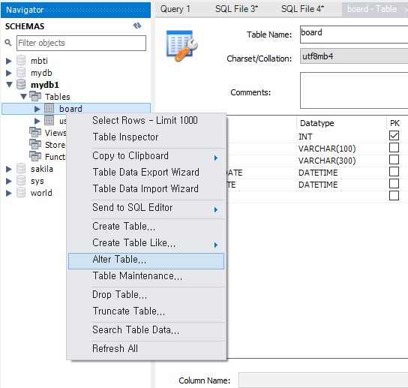

Slide 146
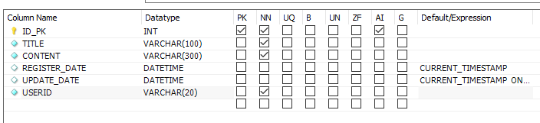
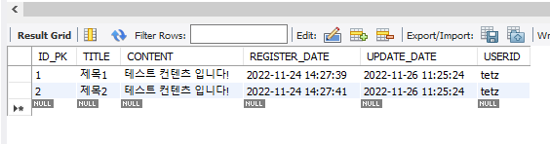

Slide 147
Board.ejs
파일 수정

Slide 148
작성자 표시
제목 위에 작성자의 id 를 보여주는 부분 추가
<li>
<div class="author">
작성자 : <%= ARTICLE[i].USERID %>
</div>
<div class="title">
<%= ARTICLE[i].TITLE %>
</div>

Slide 149
자신이 작성한 글에만 수정 삭제 버튼 표시
게시글의 작성자 id 와 로그인한 유저의 id 를 비교해서 수정 및 삭제 버튼 표시
div class="foot">
<% if (ARTICLE[i].USERID === userId) { %>
<a class="btn orange" href="dbBoard/modify/<%= ARTICLE[i].ID_PK %>">수정</a>
<a class="btn blue" href="#" onclick="deleteArticle('<%= ARTICLE[i].ID_PK %>')">삭제</a>
<% } %>
</div>

Slide 150
게시글 추가 기능
수정

Slide 151
게시글 추가 페이지로 이동
로그인 상태가 아니면 해당 페이지로 이동이 안되도록 설정
router.get('/write', isLogin, (req, res) => {
res.render('board_write');
});

Slide 152
게시글 추가 기능
글을 추가 할 때에도 로그인 여부 판별
새로운 게시글을 추가할 때, title, content 이외에 id 값으로 로그인한 유저의 id 값을 받아서 글을 추가

Slide 153
router.post('/write', isLogin, (req, res) => {
if (req.body.title && req.body.content) {
const newArticle = {
id: req.session.userId,
title: req.body.title,
content: req.body.content,
};
boardDB.writeArticle(newArticle, (data) => {
if (data.affectedRows >= 1) {
res.redirect('/dbBoard');
} else {
const err = new Error('글 쓰기 실패');
throw err;
}
});
} else {
const err = new Error('글 제목 또는 내용이 없습니다!');
throw err;
}
});

Slide 154
writeArticle: (newArticle, cb) => {
boardDB.query(
`INSERT INTO mydb1.board (USERID, TITLE, CONTENT) VALUES ('${newArticle.id}', '${newArticle.title}', '${newArticle.content}')`,
(err, data) => {
if (err) throw err;
cb(data);
},
);
},

Slide 155
게시글 수정 기능
수정

Slide 156
게시글 수정 페이지로 이동
로그인 상태가 아니면 해당 페이지로 이동이 안되도록 설정
router.get('/modify/:id', isLogin, (req, res) => {
boardDB.getArticle(req.params.id, (data) => {
if (data.length > 0) {
res.render('dbBoard_modify', { selectedArticle: data[0] });
}
});
});

Slide 157
게시글 수정 기능
로그인이 안되어 있으면 게시글 수정 요청이 안되도록 설정 그 외의 부분은 동일하므로 건들 필요가 없음!

Slide 158
router.post('/modify/:id', isLogin, (req, res) => {
if (req.body.title && req.body.content) {
db.modifyArticle(req.params.id, req.body, (data) => {
console.log(data);
if (data.affectedRows >= 1) {
res.redirect('/dbBoard');
} else {
const err = new Error('글 수정 실패');
throw err;
}
});
} else {
const err = new Error('글 제목 또는 내용이 없습니다!');
throw err;
}
});

Slide 159
게시글 삭제 기능
수정

Slide 160
게시글 삭제 기능
로그인이 안되어 있으면 게시글 삭제 요청이 안되도록 설정 그 외의 부분은 동일하므로 건들 필요가 없음!
router.delete('/delete/:id', isLogin, (req, res) => {
db.deleteArticle(req.params.id, (data) => {
console.log(data);
if (data.affectedRows >= 1) {
res.send('삭제 완료!');
} else {
const err = new Error('글 삭제 실패');
throw err;
}
});
});

Slide 161


